Slide 1
Ergebnisse der syndromischen ARE-Surveillance GrippeWeb, Arbeitsgemeinschaft Influenza, ICOSARI KiTa- und Schulausbrüche (Meldedaten) Datenstand 3.8.2021

Slide 2
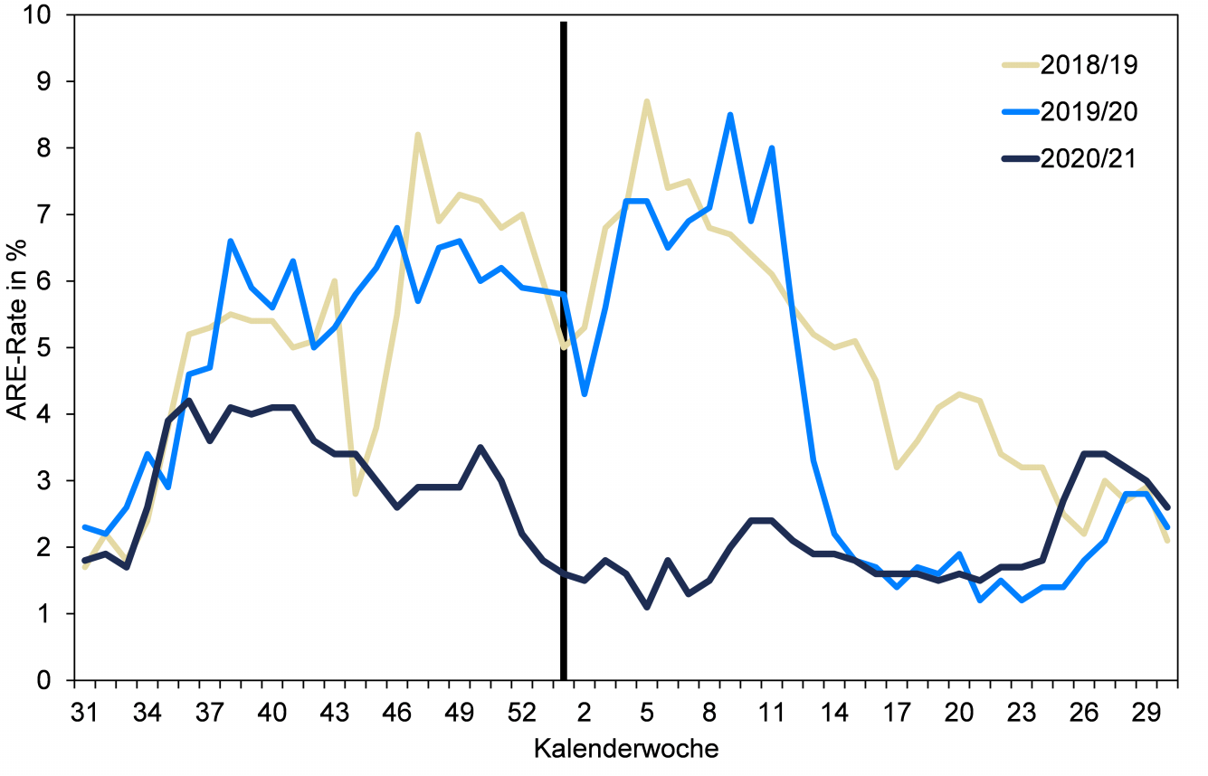
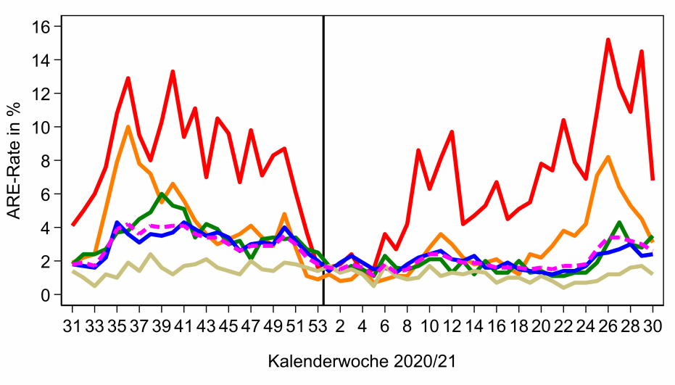
GrippeWeb bis zur 30. KW 2021
Der Wert (gesamt) lag in der 30. KW 2021 bei ca. 2.600 ARE pro 100.000 Einwohner.
Entspricht einer Gesamtzahl von ca. 2,2 Millionen akuten Atem­wegs­er­kran­kungen (Vorwoche: ca. 2,5 Mio).
Rückgang 0 bis 4 und 5 bis 14 Jahre
Anstieg 15 bis 34 Jahre
Stabil 35 bis 59 Jahre
Rückgang ab 60 Jahre
Notes:
Rückgang der ARE-Rate in 30. KW zur Vorwoche (2,6; Vorwoche: 3,0)
ARE-Rate liegt im Bereich der Vorjahre und z.T. sogar darüber (vor Pandemie/kontaktreduzierenden Maßnahmen),

Slide 3
Arbeitsgemeinschaft Influenza ARE-Konsultationen bis zur 30. KW 2021
Der Wert (gesamt) lag in der 30. KW 2021 bei ca. 644 Arzt­konsul­ta­tionen wegen ARE pro 100.000 EW.
Das entspricht einer Gesamtzahl von ca. 540.000 Arzt­besuchen wegen akuter Atem­wegs­er­kran­kungen.
Notes:
KonsInz insgesamt im Vergleich zur Vorwoche stabil geblieben
Weiterer Anstieg in AG 0-4, leichter Rückgang in den AG ab 15+
36_AGI\Wochenberichte\Berichterstellung\AGI-Wochenbericht.xls

Slide 4
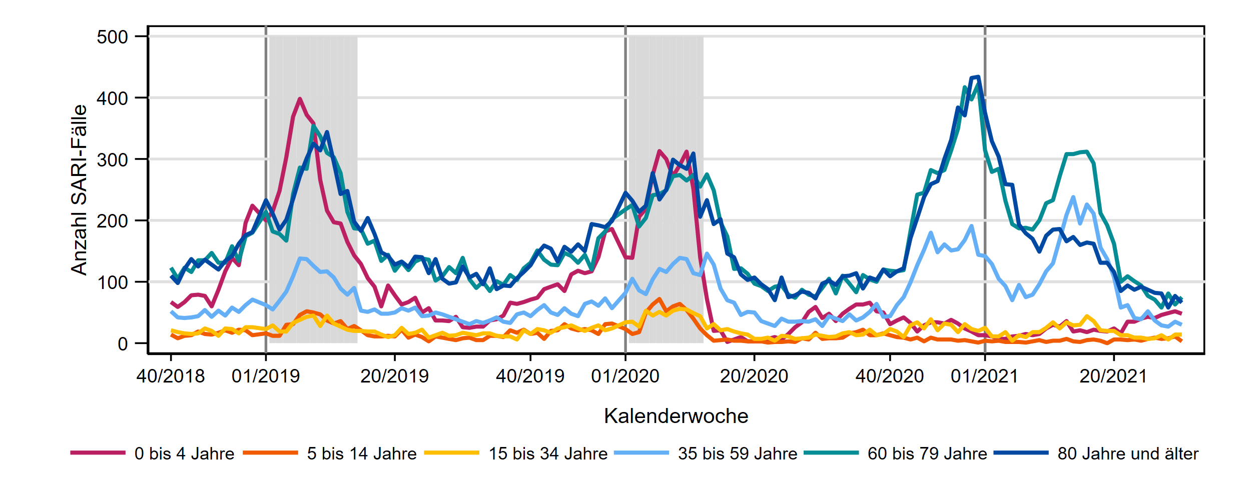
ICOSARI-KH-Surveillance – SARI-Fälle (J09 – J22) bis zur 30. KW 2021
Notes:
SARI-Fallzahlen sind insgesamt stabil geblieben
→In AG 0 bis 4 tendenziell etwas höhere Fallzahlen als üblich um diese Zeit, in den letzten Wochen leichter kontinuierlicher Anstieg zu beobachten
→ In AG 60-79 Jahre und 80+ niedrigere Fallzahlen als in den Vorjahren
AG 5 bis 14 Rückgang der Fallzahlen, aber nicht ungewöhnlich für Sommerzeit
S:\Projekte\FG36_INV_ICOSARI\Arbeitsordner\Wochenbericht \Krisenstab_3Saisons_AGI6_allVWD_inkl_letzte_FB.png

Slide 5
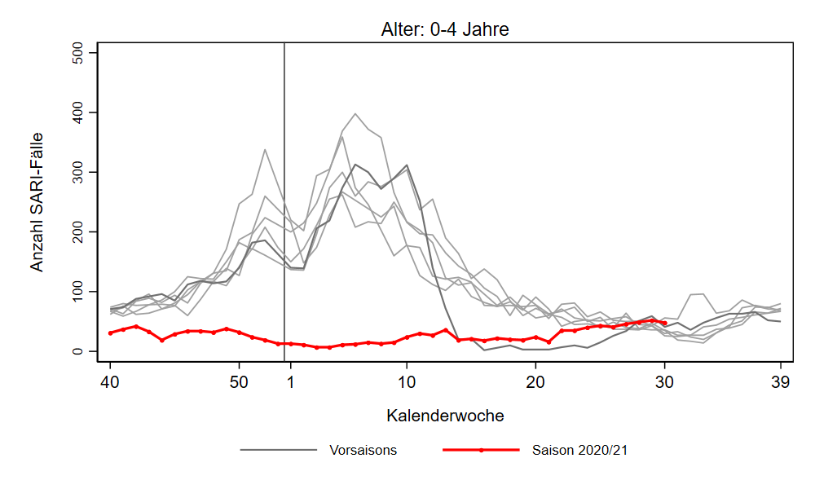
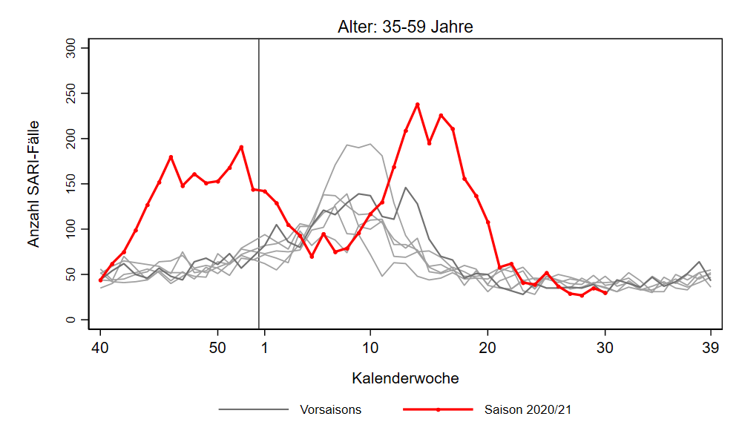
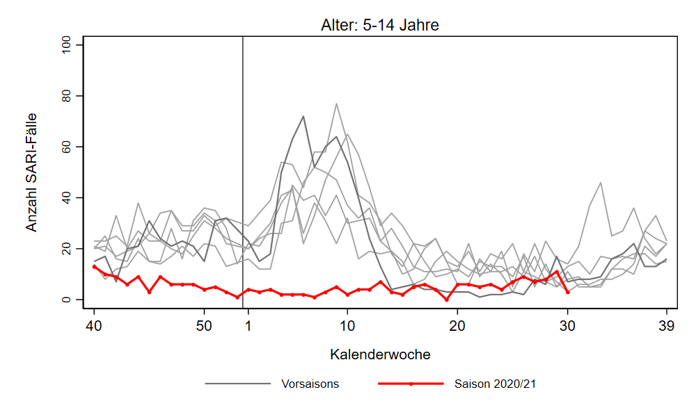
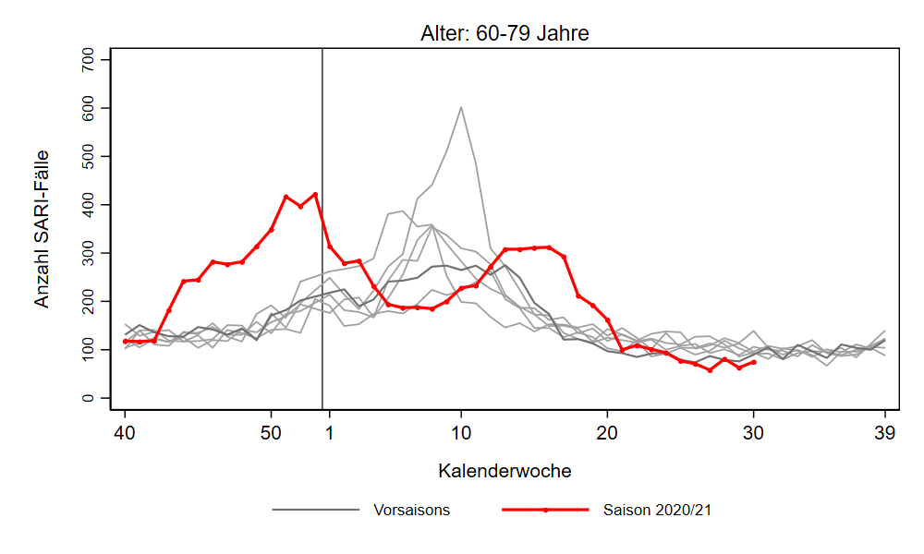
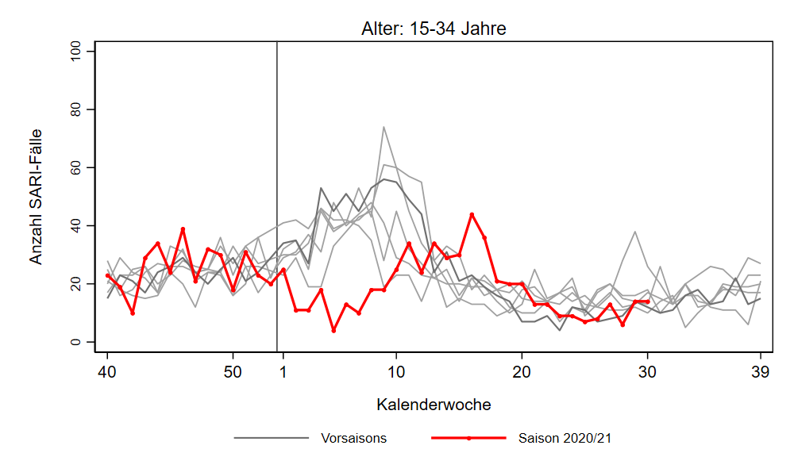
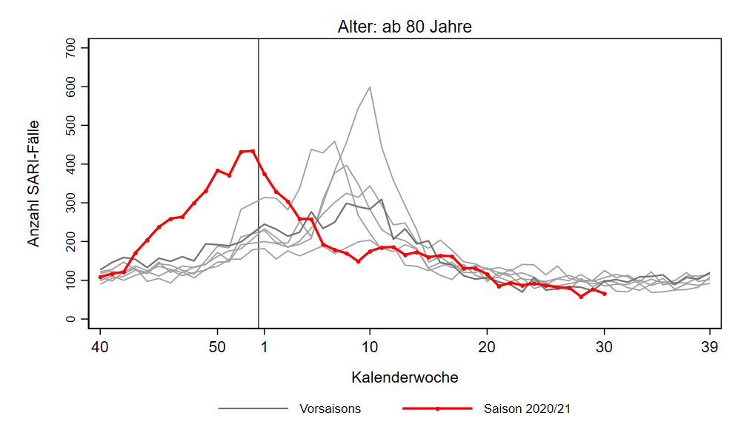
ICOSARI-KH-Surveillance – SARI-Fälle (J09 – J22) bis zur 30. KW 2021
Notes:
SARI-Fallzahlen sind insgesamt stabil geblieben
→In AG 0 bis 4 tendenziell etwas höhere Fallzahlen als üblich um diese Zeit, in den letzten Wochen leichter kontinuierlicher Anstieg zu beobachten
→ In AG 60-79 Jahre und 80+ niedrigere Fallzahlen als in den Vorjahren
AG 5 bis 14 Rückgang der Fallzahlen, aber nicht ungewöhnlich für Sommerzeit
S:\Projekte\FG36_INV_ICOSARI\Arbeitsordner\Wochenbericht\Krisenstab-AG_separat_alleVWD

Slide 6
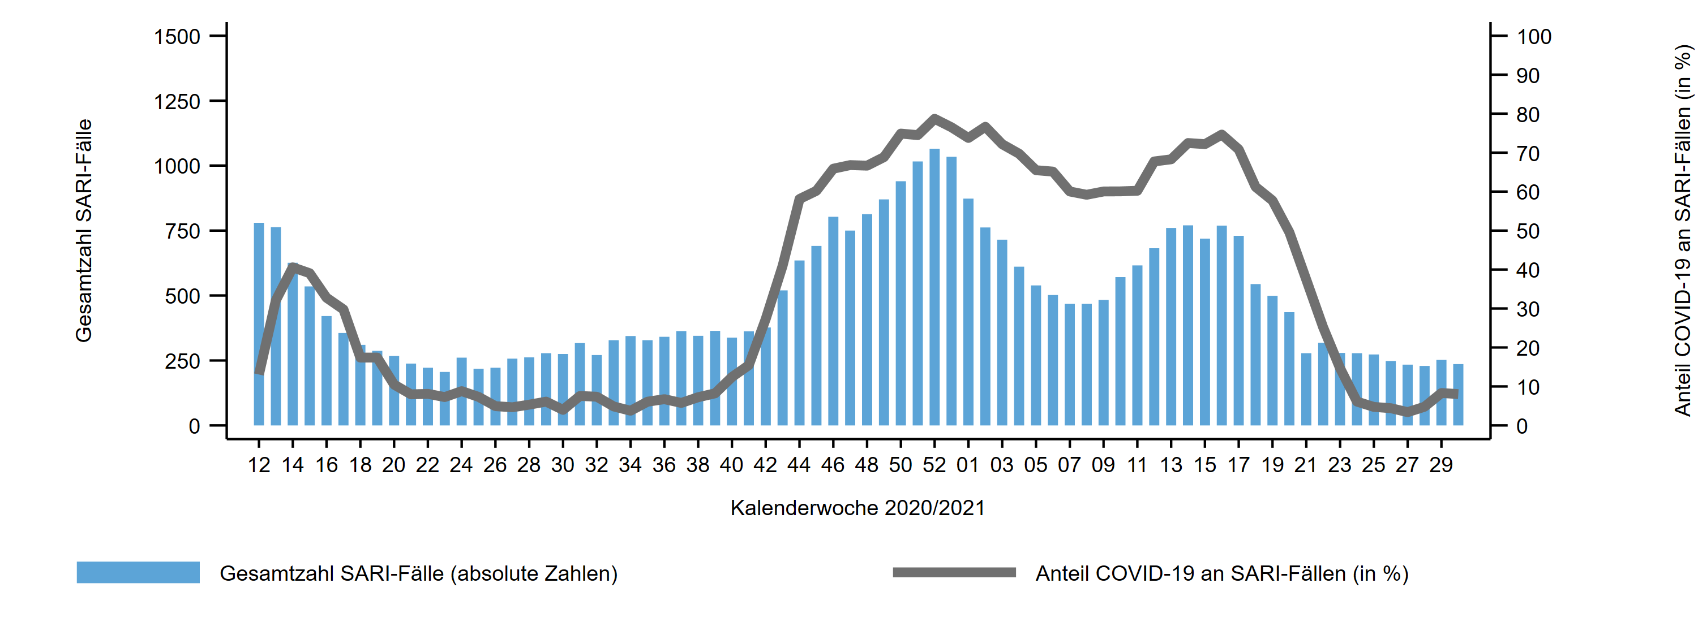
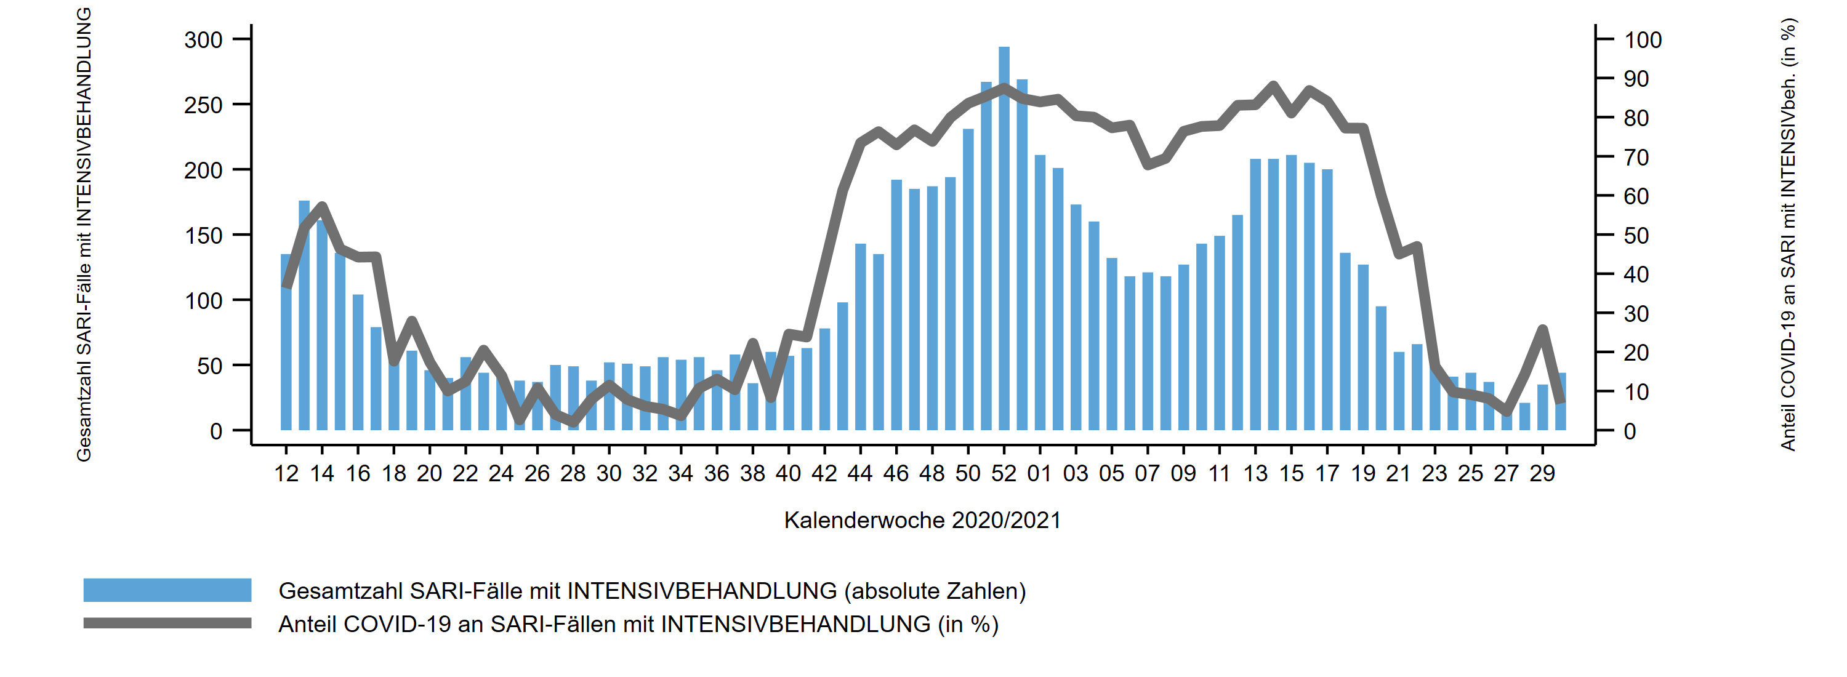
ICOSARI-KH-Surveillance – Anteil COVID an SARI-Fällen bis zur 30. KW 2021
8%
ICOSARI: SARI-Fälle in Intensivbehandlung, Anteil mit COVID-19 bis 30. KW 2021
7%
Notes:
Anteil COVID-19 an SARI 8% (KW 29: 8%)
Anstieg hat sich nicht fortgesetzt
Anteil COVID an SARI mit Intensivbehandlung 7% (KW 29: 26%)
Anteil wieder gesunken, wegen sehr geringer Fallzahlen nicht besonders stabil;
insgesamt wohl in etwa vergleichbar zur Zahl Intensiv-SARI (mit und ohne COVID-19) im letztem Jahr um KW 30 herum
Krisenstab_AnteilCOVID_alle_inkl_letzte.png und Krisenstab_AnteilCOVID_Intensiv_inkl_letzte.png
aus dem Ordner S:\Projekte\FG36_INV_ICOSARI\Arbeitsordner\Wochenbericht

Slide 7
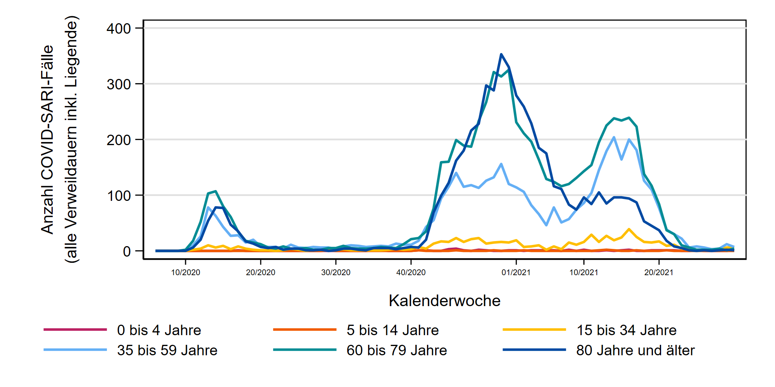
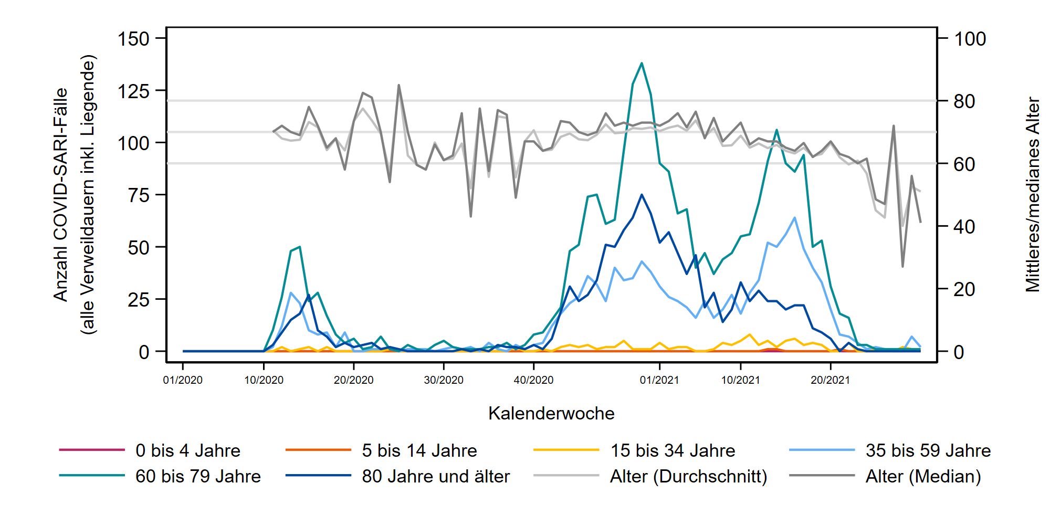
ICOSARI: COVID-SARI-Fälle (J09 – J22 + U07.1) bis zur 30. KW 2021
COVID-SARI-Fälle
ICOSARI: COVID-SARI-Fälle mit Intensivbehandlung bis zur 30. KW 2021
COVID-SARI-Fälle mit Intensivbehandlung
Notes:
Folie raus: Rückgang in allen Altersgruppen, sowohl Anzahl COVID-SARI-Fälle als auch Anzahl COVID-SARI mit Intensivbehandlung
S:\Projekte\FG36_INV_ICOSARI\Arbeitsordner\Wochenbericht\
Dateien Krisenstab_COVID-SARI_AG6_inkl_letzte_FB_all.png und Krisenstab_Intensiv_COVID_inkl_letzte_FB.png

Slide 8
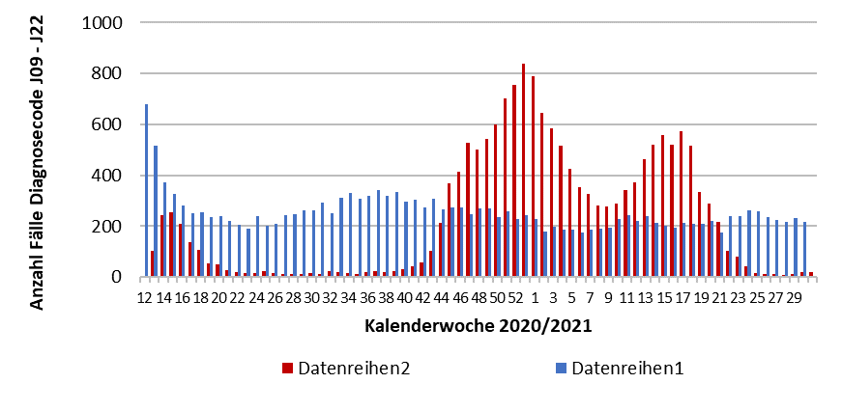
ICOSARI-KH-Surveillance – SARI-Fälle mit/ohne COVID-19 bis zur 30. KW 2021

Slide 9
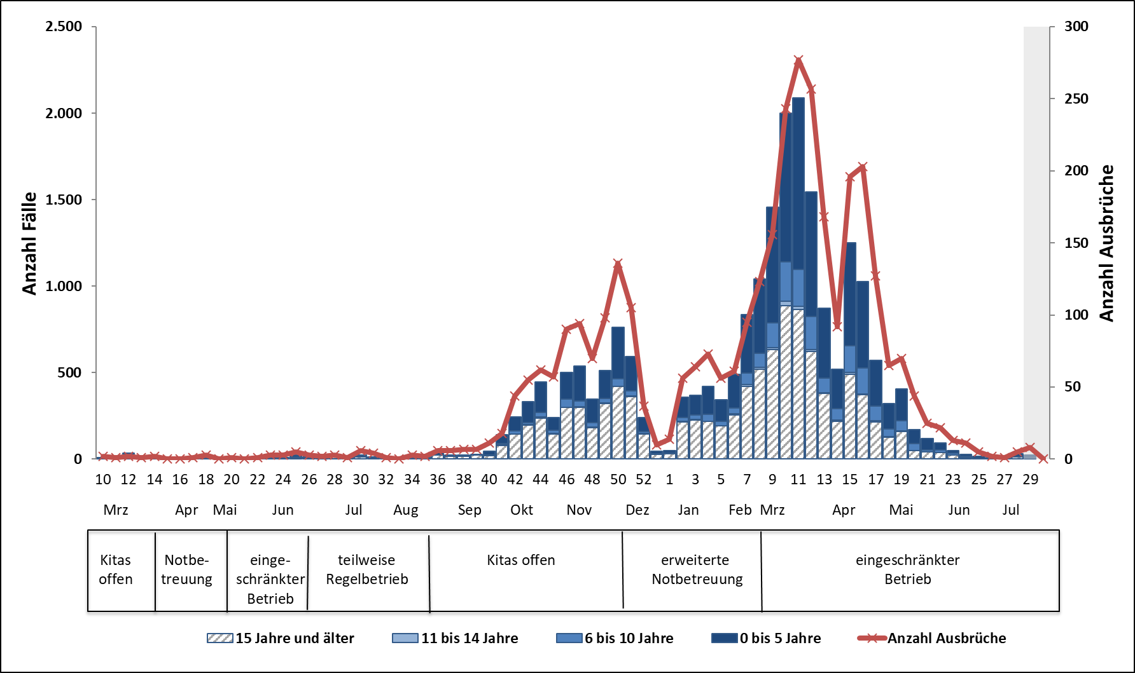
Ausbrüche in Kindergärten/Horte
Insgesamt wurden 3.495 Ausbrüche in Kindergärten/Horte (>= 2 Fälle) übermittelt
2.969 (85%) Ausbrüche mit Kinderbeteiligung (<15J.), 45% (9.201/20.351) der Fälle sind 0 - 5 Jahre alt
526 Ausbrüche nur mit Fällen 15 Jahre und älter
austauschen
Notes:
13 neue Ausbrüche (inkl. Nachmeldungen)
seit Mitte Juni weniger als 15 Ausbrüche pro Woche
Feriendichte KW 30: 80%

Slide 10
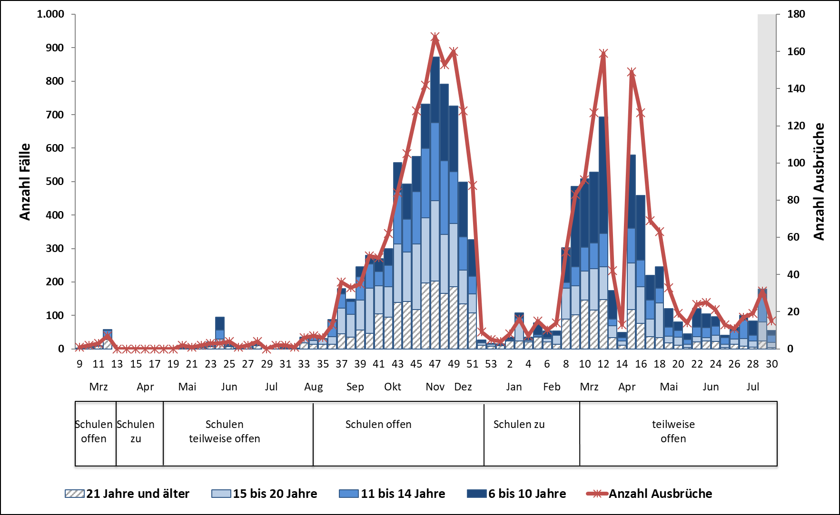
Ausbrüche in Schulen
Insgesamt wurden 2.798 Ausbrüche in Schulen übermittelt (>= 2 Fälle, 0-5 Jahre ausgeschlossen)
2.619 (94%) Ausbrüche mit Fällen < 21 Jahren, 30% (6-10J.), 23% (11-14J.), 27% (15-20J.), 21% (21+)
179 Ausbrüche nur mit Fällen 21 Jahre und älter
austauschen
Notes:
53 neue Ausbrüche, erstmals seit Anfang Mai (KW 18) wieder etwas höhere Anzahl an Ausbrüchen in KW 29
Nachmeldungen für KW 29 vorwiegend AG 11-14 und
seit Ende Juni waren bisher überwiegend 11-14-Jährige in Schulausbrüchen involviert (ca. 48%);
15-20Feriendichte KW 30: 80% (KW 29:56%)

